Slide 1
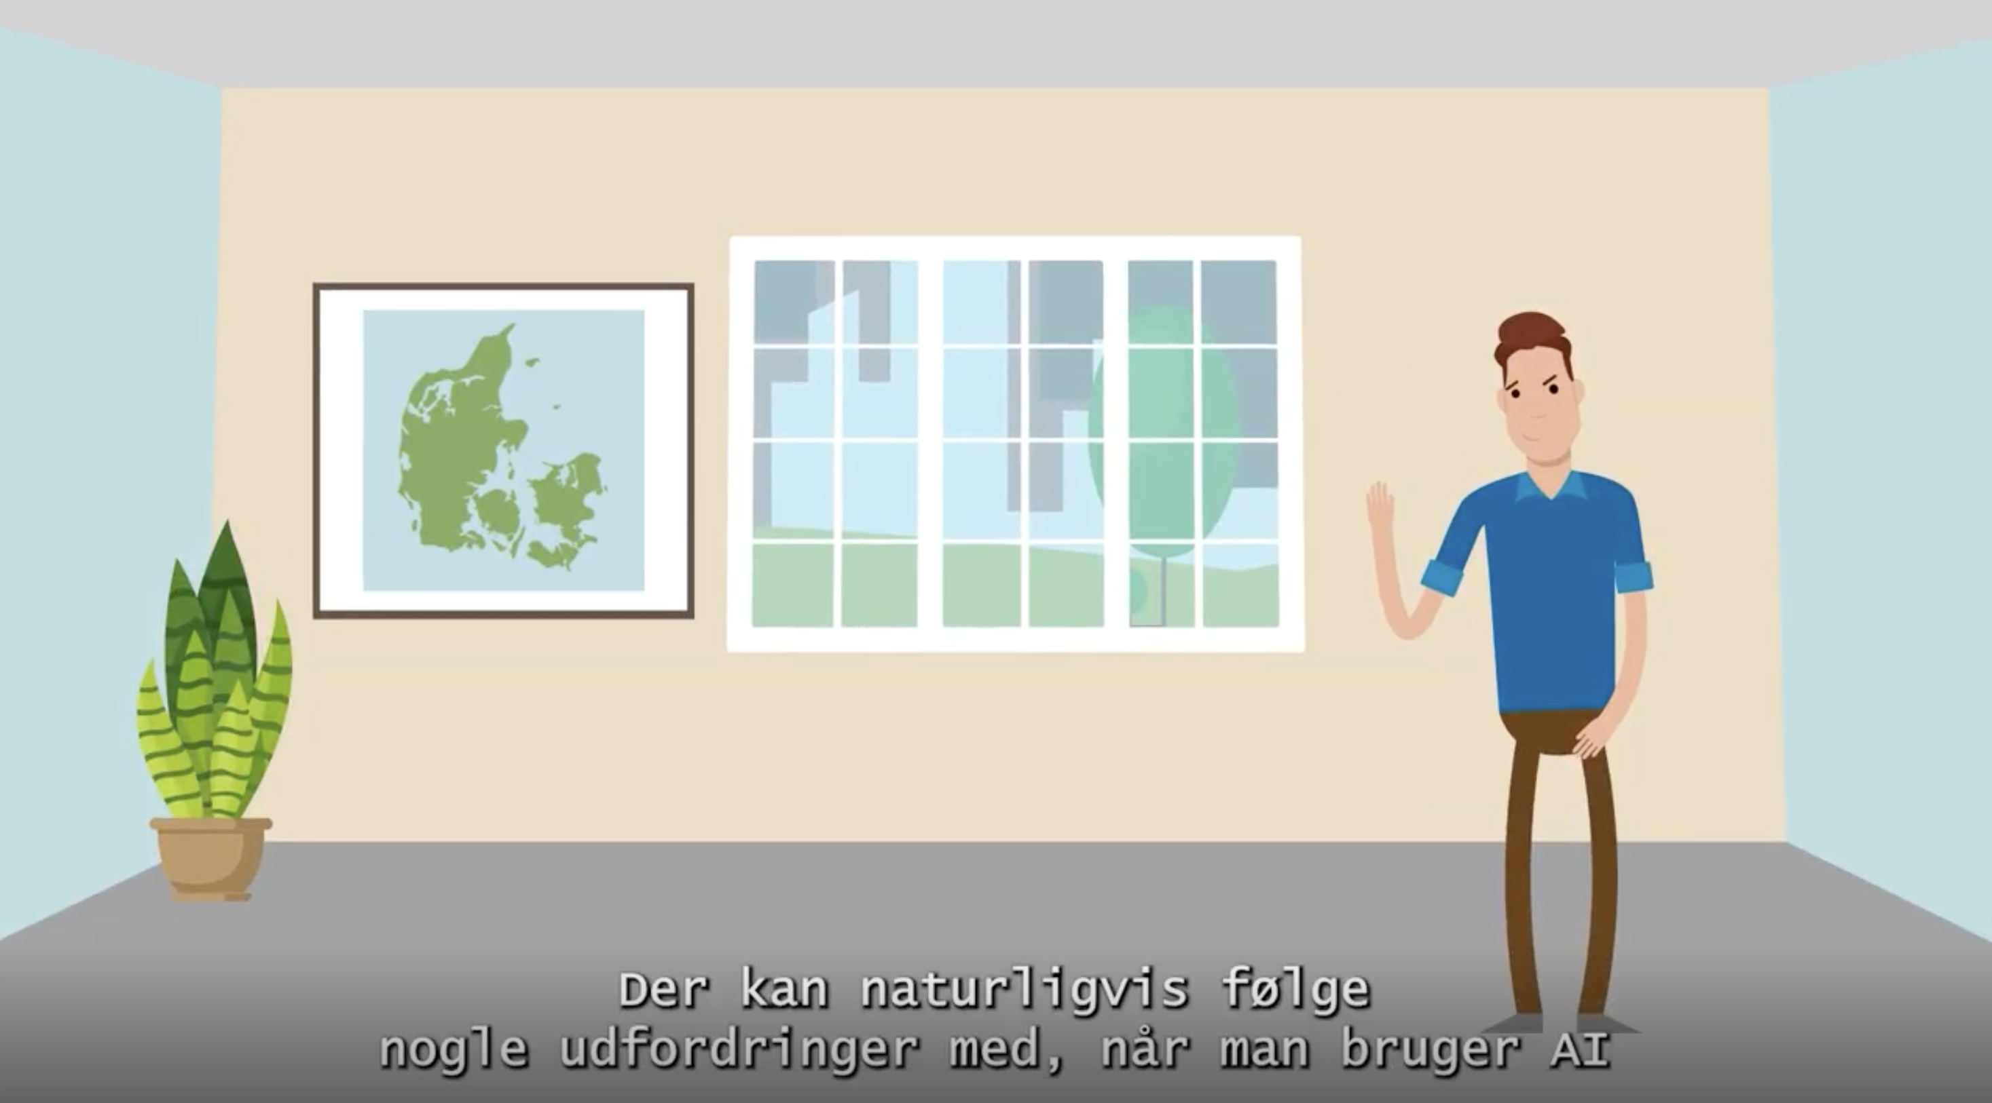

Udfordringer
Muligheder for at styrke velfærden med AI
AI generelt
Fakta & cases
Potentialer
Udfordringer
Forudsætninger
Næste skridt
Afsnittet indeholder:
Fire typer af risici ved AI
Tre dilemmaer til dialog
Indsigt fra projektet fra workshops og AI-LAB
Udfordringer med AI
Se introduktionsvideo

Slide 2


Fire typer af risici ved AI
AI generelt
Fakta & cases
Potentialer
Udfordringer
Forudsætninger
Næste skridt​
Upålidelighed
AI kan begå fejl, fx ved at fejltolke eller hallucinere i dens output.
AI kan have (skjult) bias i data, som skævvrider dens output.
Det er svært at redegøre for, hvordan AI når frem sine resultater.
Problemer med data- og retssikkerhed
Det kan være svært at gennemskue mellemregningerne i afgørelser, hvor AI har understøttet i processen.
Risiko for deling eller misbrug af persondata.
For stor afhængighed af bestemte teknologier og techfirmaer.
Fremmedgørelse
Mennesker kan miste tillid til kommunikation og afgørelser, baseret i for høj grad på AI, fremfor menneskelig faglighed.
Mennesker kan opleve, at AI-baserede løsninger svækker de fællesskabende relationer i arbejdet.
Tab af viden og faglighed
Det kan underminere viden og faglighed, når flere dele af opgaver udliciteres til AI-løsninger.
Adgang til AI-løsninger kan fremme "faglig dovenskab", hvor den kritiske sans svækkes, og AI-forslag anvendes ureflekteret.
Hvad kunne være den største udfordring for os ved at anvende AI?
Hvilke bekymringer kan borgerne have ved en øget anvendelse af AI?
Læs om dataetsike udfordringer med generativ AI i offentlige myndigheder (DataetiskRåd)​
​
2

Slide 3



Tre dilemmaer til dialog
AI generelt
Fakta & cases
Potentialer
Udfordringer
Forudsætninger
Næste skridt​
Faglighed
AI kan på den ene side være en hjælp til at styrke fagligheden, fx ved at hjælpe med sparring, kvalitetssikring og analyse. På den anden side kan AI gøre os fagligt usikre, dovne eller med tiden måske mindre kompetente.
Hvad er vores vurdering:
Styrker eller udfordrer AI vores faglighed?
Tillid
Velfærdssamfundet er bygget på tillid til, at myndighederne træffer korrekte og retfærdige afgørelser. Både mennesker og AI kan begå fejl, der kan svække borgernes tilliden til kommunen – især hvis det er uklart, hvad der ligger til grund for en afgørelse.
Hvad er vores vurdering:
Vil AI-understøttede afgørelser mindske eller øge borgernes tillid til kommunen?
Rolle
'Ingen kunstig intelligens uden ægte intelligens' er et udtryk for det princip, at AI er en hjælper, der understøtter medarbejderes arbejde. Andre ser potentialer i, at AI bliver en smart agent, der automatisk kan udføre opgaver og træffe beslutninger, uden menneskelig indblanding.
Hvad er vores vurdering:
Skal AI kun bruges til at understøtte eller også til at overtage opgaver?

Slide 4



INDSIGT fra projektet
AI generelt
Fakta & cases
Potentialer
Udfordringer
Forudsætninger
Næste skridt​
Der er forskning, der peger på, at hvor man har implemen-teret det, så begynder man ligesom at lade sine beslutnin-ger hvile mere og mere på den her AI – og til sidst følger man måske bare den.
Tab af faglighed og refleksion: Der udtrykkes bekymring for, at medarbejdere kan miste fornemmelsen for deres egen faglighed, faglig eftertanke og mellemregningerne i arbejdet.
Mangel på kompetencer: Det fremhæves at uden grundlæggende teknologiforståelse og AI-dannelse kan fejlkilder, bias og misforståelser vokse — og svække den den kritiske tænkning.
Etiske dilemmaer: Etiske dilemmaer fylder meget i forhold til, om AI styrker eller svækker velfærden. Datasikkerhed og behandling af personfølsomme oplysninger giver dilemmaer.
Ulighed og utryghed i udviklingen: Der er opmærksomhed på risikoen for et A- og B-hold, hvor nogle medarbejdere får forspring, mens andre bliver hægtet af.
Klima og energiforbrug: Flere fremhæver det høje og uigennemskuelige energiforbrug med AI og konsekvenserne for klimaet.
Kilde: Projektets AI-laboratorier og casedialoger.
Niels Bjørn Grund Petersen Seniorforsker, VIVE
Opgaverne flytter sig bare – de forsvinder ikke. AI-fejl genereres langt bredere. Oprydning og fejlretning kommer derfor til at fylde mere med fare for, at det sjove faglige bliver varetaget af AI og oprydning af os.
Hvordan svarer disse udfordringer overens med dem vi ser?
Deltager på Fremfærd-projektets AI-laboratorium

